Slide 1
Alternanza Scuola Lavoro ’20: Introduzione alla programmazione in Cloud — Valerio Riva Software Engineer valerio.riva@it.ibm.com

Slide 2






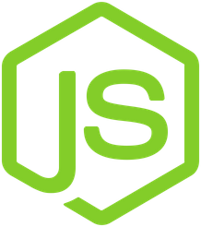


Organizzazione e contenuti
4 incontri da 2 ore
Progetto di gruppo
Introduzione al Cloud
Introduzione al CI/CD (Continous Integration & Continous Delivery)
Esempi di REST API in Node.js
Introduzione alla sviluppo di React
Realizzazione di un chatbot

Slide 3
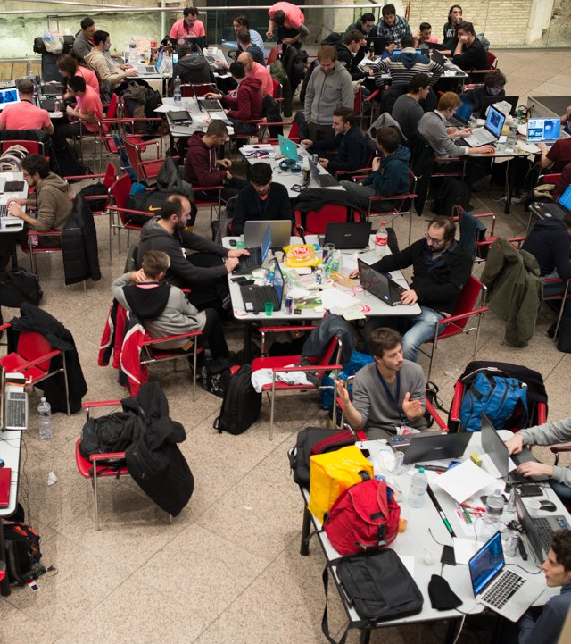
Primo Incontro
Introduzione Cloud e IBM Cloud
Installazione ambiente di sviluppo
VS Code
Node.js
Git
Introduzione al Versioning
Primi passi con le REST API

Slide 4
Link utili
IBM Cloud: https://cloud.ibm.com/ - https://ibm.co/39lmiEL
VS Code: https://code.visualstudio.com/
Node.js: https://nodejs.org/
Git: https://git-scm.com/
Github: https://github.com/
Repository: https://github.com/Lotti/pcto-simple-chatbot

